Slide 1
DOKUMENTUMTÍPUSOK
INFORMÁCIÓHORDOZÓK CSOPORTOSÍTÁSA

Slide 2
Dokumentum= az, ami az információt hordozza pl.: tárgy, kézirat, könyv, időszaki kiadvány, audiovizuális és elektronikus dokumentum
Dokumentum = Információhordozó

Slide 3
CSOPORTOSÍTÁSOK
RÖGZÍTETTSÉG SZERINT
1. NEM RÖGZÍTETT INFORMÁCIÓFORRÁS
- élő beszéd és metakommunikáció: a legáltalánosabb információhordozó a hétköznapi, emberi beszéd. Pl.: telefonhívás, videóhívás.
élő közvetítések (rádió, televízió, internet) ha nem veszik fel őket,
- titkosított (nem rögzített) csevegés.
Azon érdemes mindenkinek elgondolkodni, hogy a közvetlen szóbeli kommunikáció valóban csak maximum az emlékezetünkben rögzül-e. Érdemes elgondolkodnunk azon, hogy csakugyan eltűnnek-e, vagy valahol mégis rögzülnek, akár vissza is kereshetők, hisz azok az internet emlékezetében élnek. Ugyanakkor: a szó elszáll, az írás megmarad!
2. RÖGZÍTETT INFORMÁCIÓFORRÁS
Minden más információforrás, ami megőrzi az információt, ami a rögzítés, megőrzés által visszakereshetővé is teszi azt. Pl.: könyv, elektronikus fájlok.

Slide 4


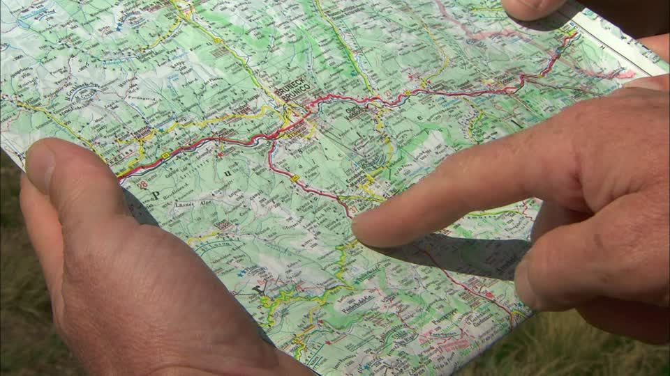
NYOMTATOTT DOKUMENTUMOK
könyv
időszaki kiadványok
térkép

Slide 5
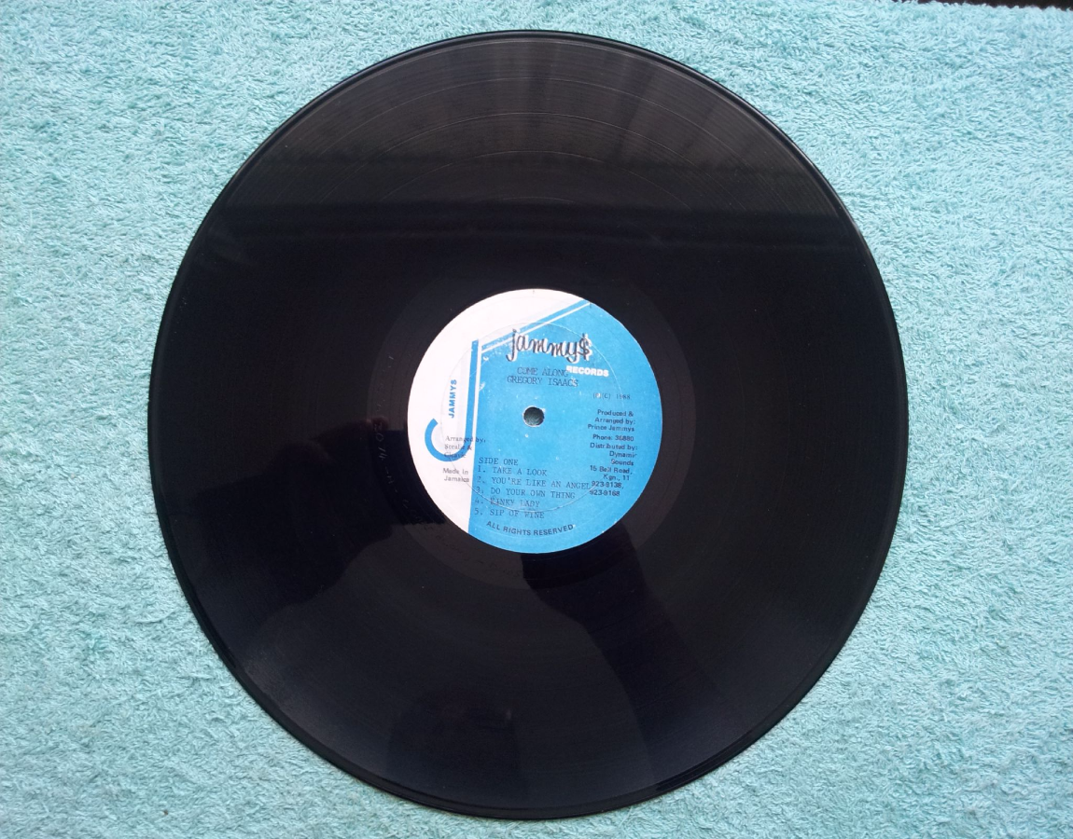
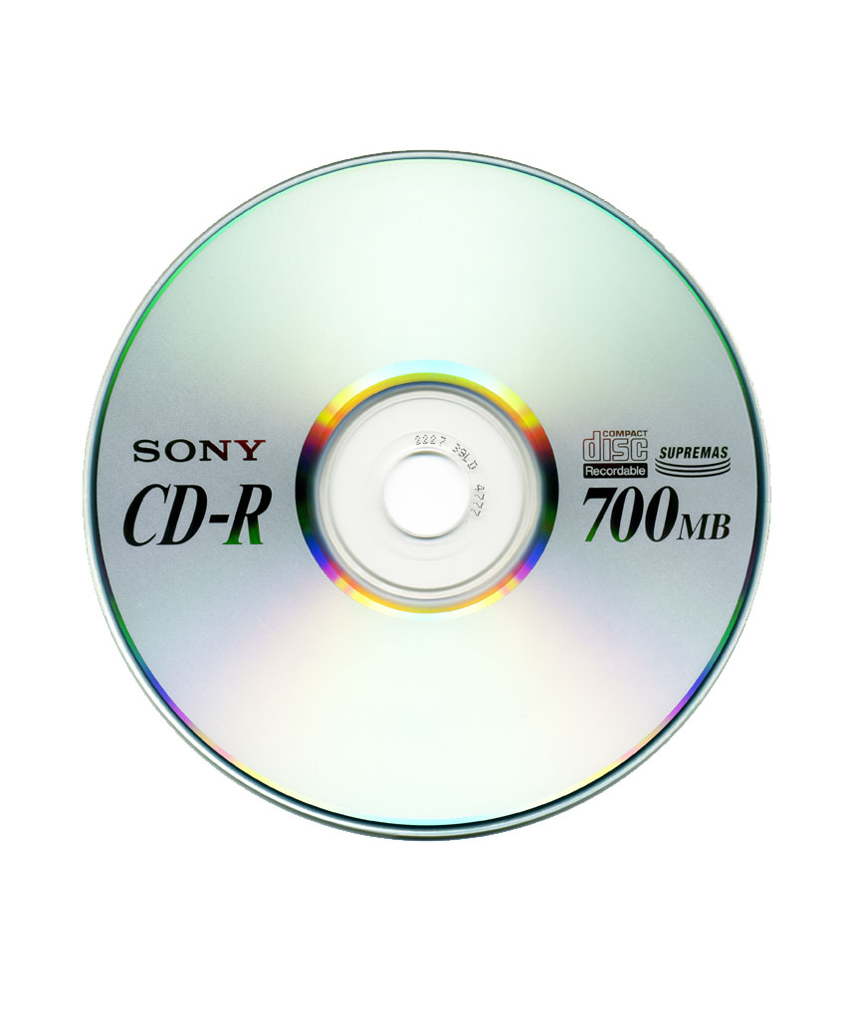
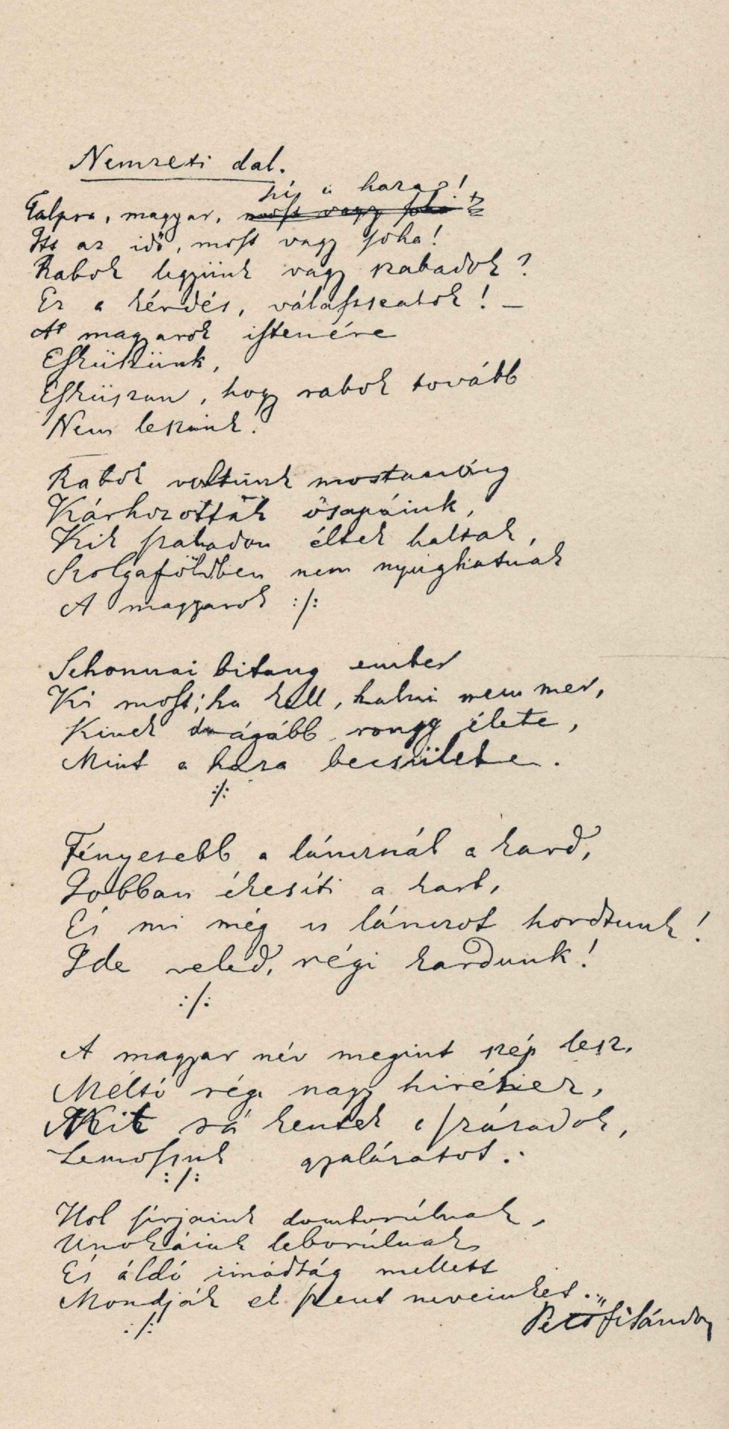
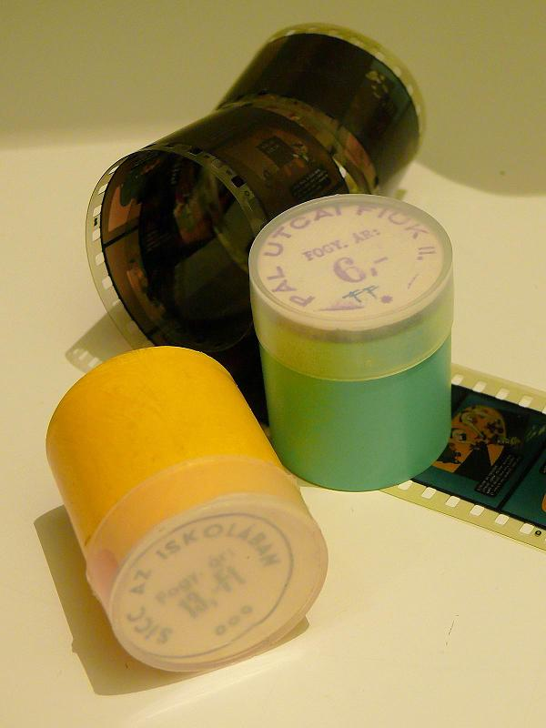

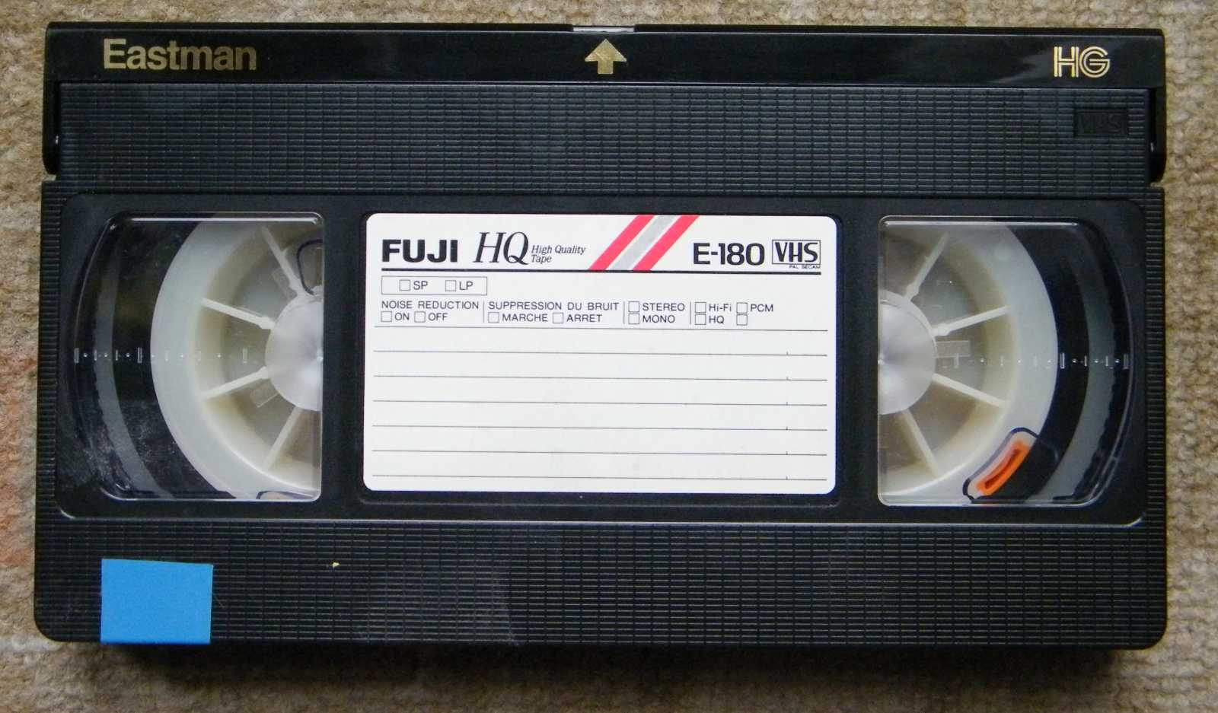


Az információ megjelenési, megjelenítési formája szerint
AUDIO (hang)
hallható információ
VIZUÁLIS
- képi: állókép: rajz, festmény, fénykép, diafilm
- szöveges: - kéziratos
- nyomtatott pl.könyv,
folyóirat
Audiovizuális (hang+kép)
MULTIMÉDIA

Slide 6
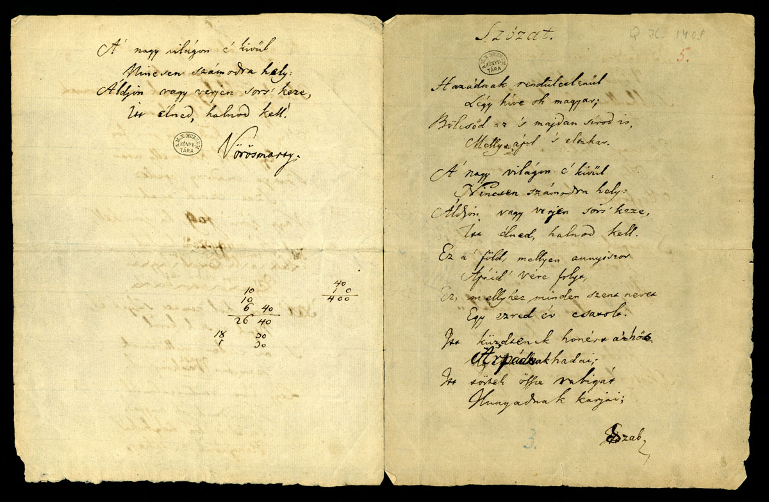
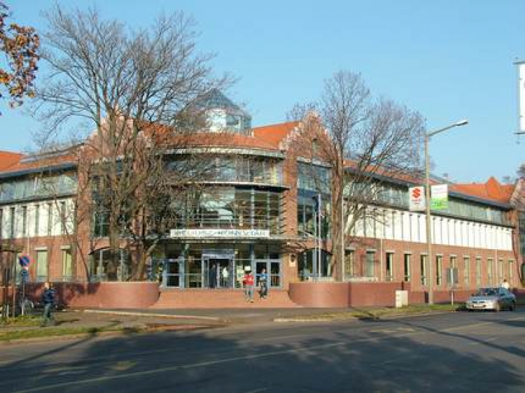
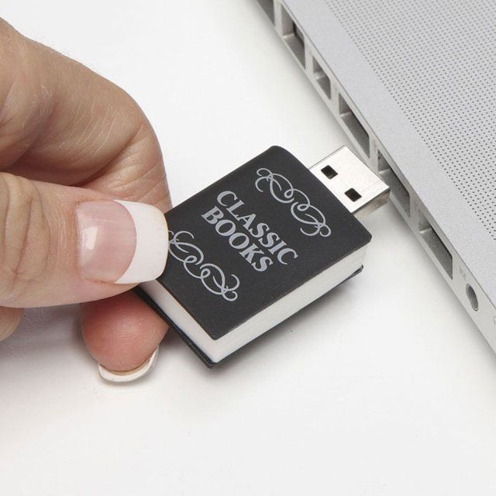
TÁROLÁS MÓDJA SZERINT:
ÍRÁSOS=kézzel írt/nyomtatott
KÉPI = festmény, plakát, rajz, fénykép
AUDIO= magnókazetta, CD, hanglemez
AUDIOVIZUÁLIS= videokazetta
ELEKTRONIKUS= CD-ROM, DVD,pendrive

